Slide 3
اطلاع رسانی عمومی
در زمینه مخاطرات احتمالی
محصولات دستکاری شده ژنتیکی
داود حیات غیب
هماهنگ کننده ملی پروژه توانمندسازی ایمنی زیستی
25 آذر 1394

Slide 4
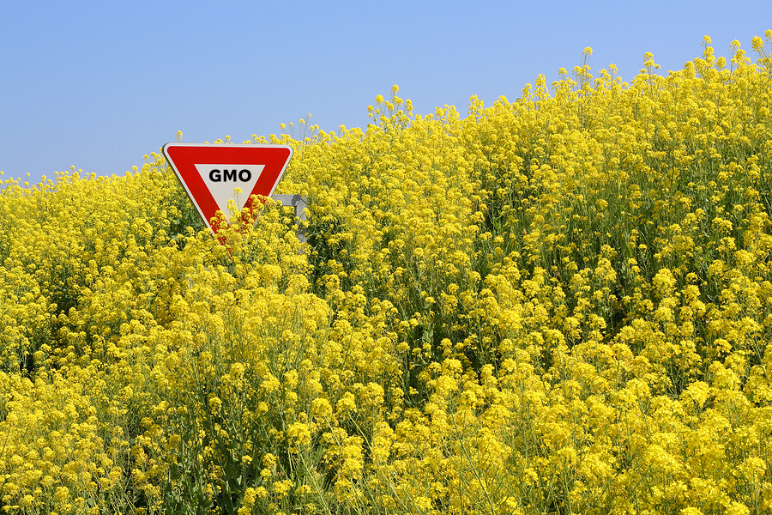
اهداف زیست فناوری
تضمین امنیت غذایی و کاهش فقر- گرسنگی
ایمن بودن برای مصرف انسان و دام
کاهش مصرف سموم شیمیایی
سودآوری برای کشاورزان و بهبود سطح زندگی آنها
طرفدار محیط زیست
کمک به حل مشکل تغییرات اقلیمی
کاهش مصرف انرژی

Slide 5
87

Slide 6
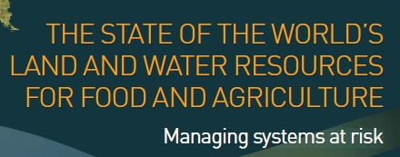
billion hectares

Slide 8
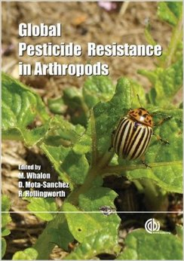
گیاهان دستکاری شده ژنتیکی در واقع گروهی از موجودات تغییر یافته ژنتیکی یاGMO هستند که ماده ژنتیکی (DNA) آنها از مسیر های غیر طبیعی تغییر می یابند.
محصولات دستکاری شده ژنتیکی (GMO)
(Genetically Modified Organism)
گیاهان متحمل علف کش
Herbicide Tolerance
گیاهان مقاوم به آفات
Pesticide Resistance
World Health Organization (WHO), 2002.

Slide 9
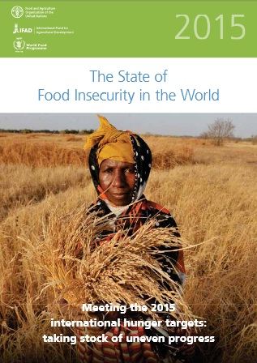
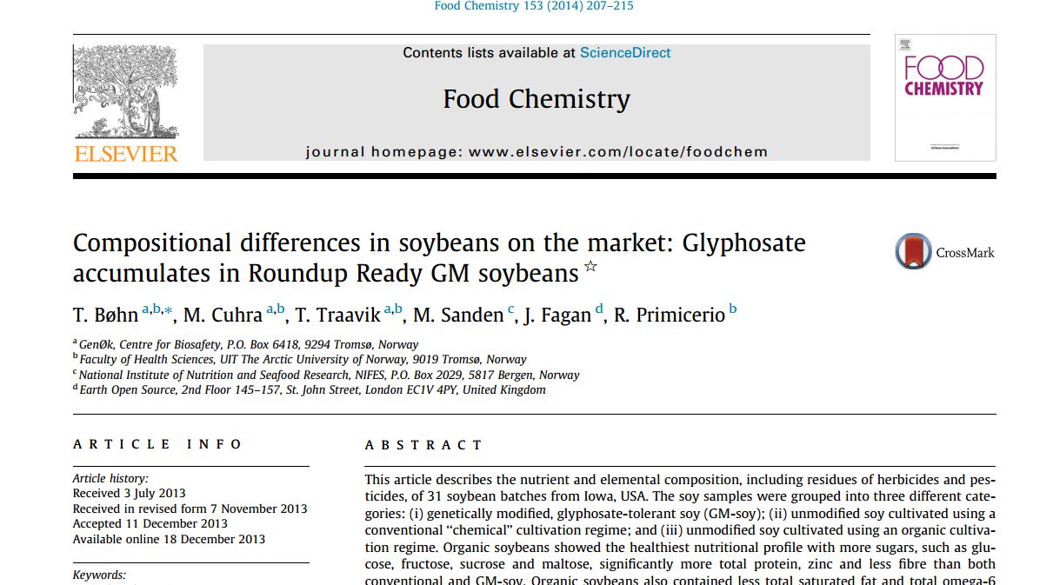
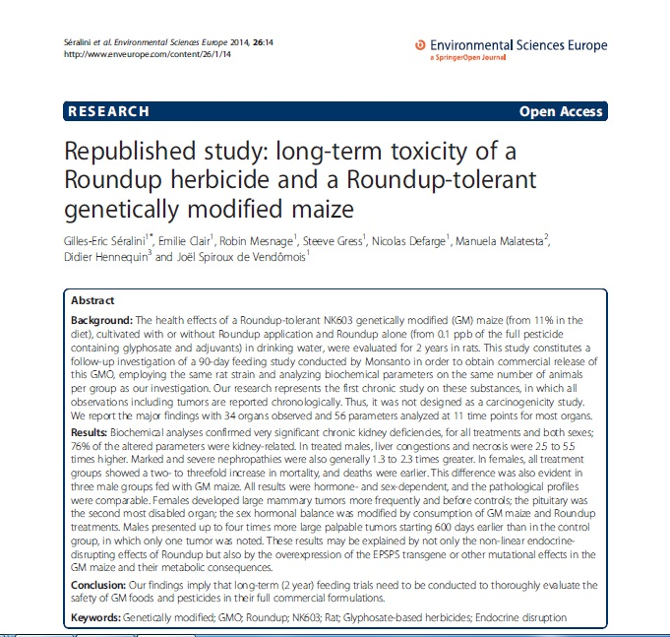
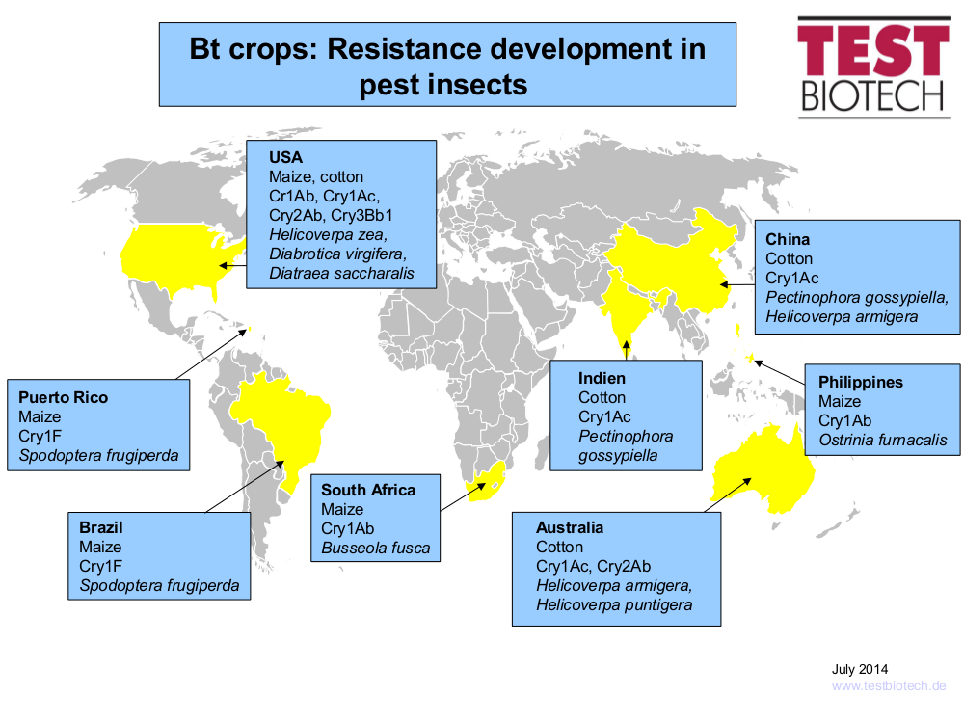
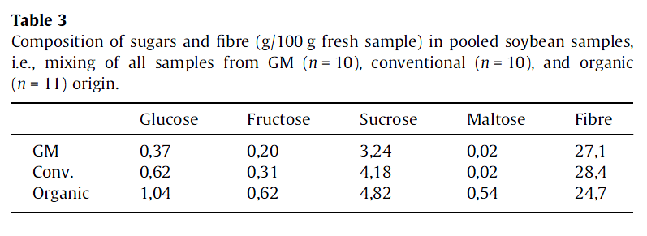
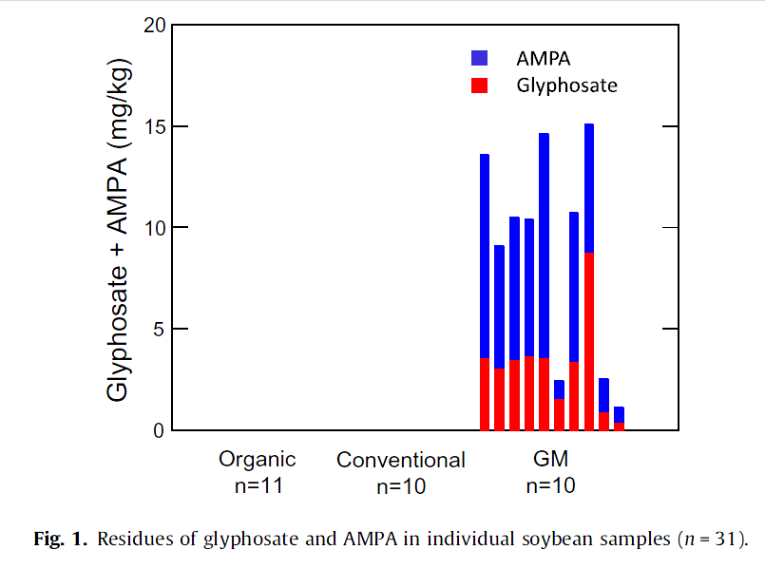
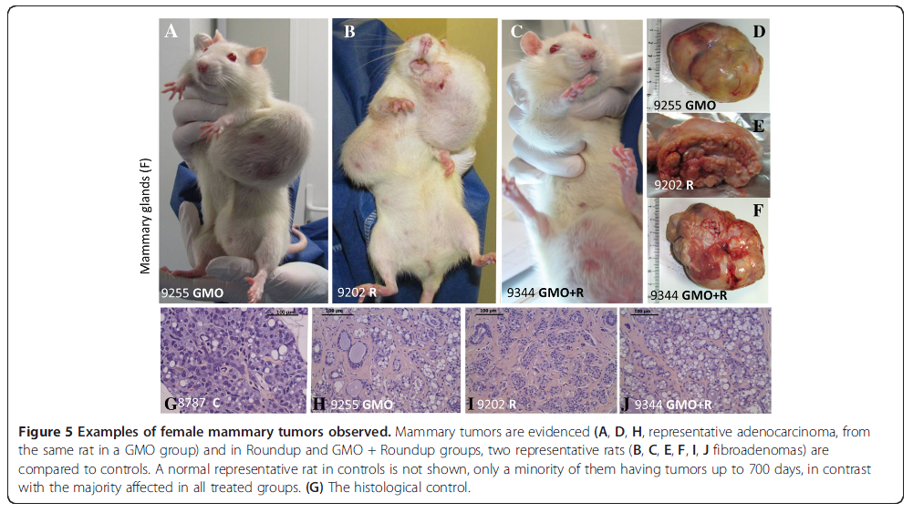
چالش های پیش روی در زمینه تولید و کشت-کار محصولات دستکاری شده ژنتیکی
از نظر کاهش فقر و گرسنگی در جهان
کاهش کیفیت غذایی و انباشت سموم در گیاهان
از نظر تاثیر بر سلامت انسان و جامعه
ایجاد ابرعلف های هرز
ایجاد ابر آفات
از نظر تاثیر بر اکوسیستم
میزان گرسنگی در آفریقا
سال 1990 : 181/7 میلیون نفر
سال 2014: 232/5 میلیون نفر

Slide 10
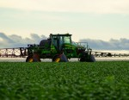
انجمن بهداشت و سلامت برزیل با همکاری
موسسه ملی سرطان شناسی این کشور
برزیل اولین کشور مصرف کننده سموم دفع آفات نباتی در دنیا
سال 2012 بیش از 823 هزار تن مواد شیمیایی دفع آفات نباتی توسط برزیل خریداری شده
میزان مصرف سموم نباتی در برزیل برابر 5/2 لیتر برای هر فرد در هر سال
عامل اصلی افزایش مصرف سموم شیمیایی: گیاهان دستکاری شده ژنتیکی
22 نوع ماده شیمیایی از 50 نوع ماده تشکیل دهنده سموم که در برزیل استفاده می شود در سایر کشور های دنیا استفاده از آنها ممنوع می باشد.

Slide 11
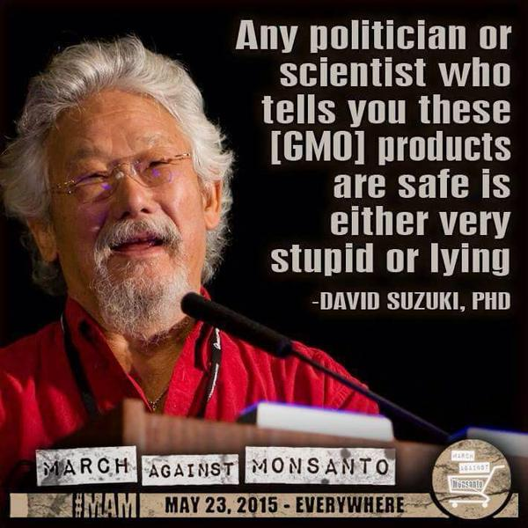
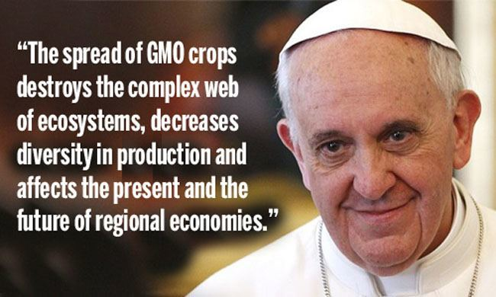
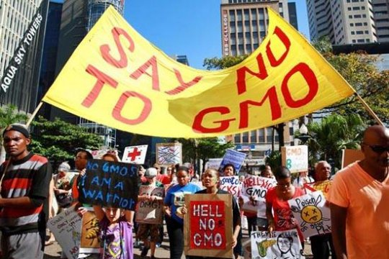
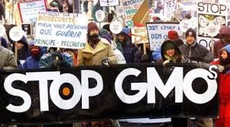

Slide 12
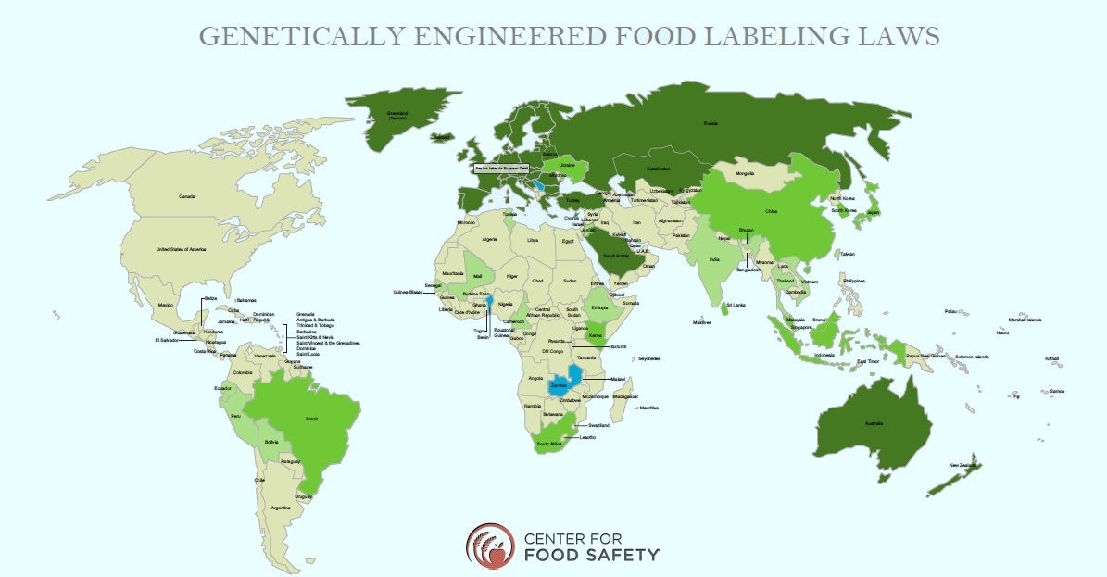
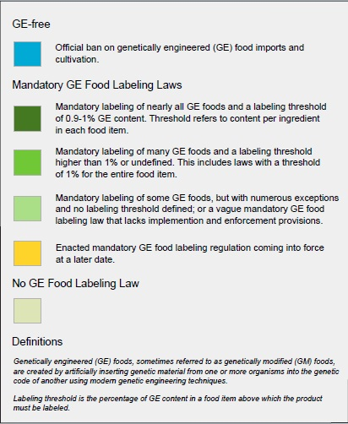

Slide 14
۶۴ کشور دنیا دارای قانون برچسب گذاری محصولات دستکاری شده ژنتیکی (GMO Labeling)
۳۹ کشور از جمله استرالیا و همه کشورهای اروپایی دارای قانون اجباری برچسب گذاری تقریبا همه محصولات دستکاری شده ژنتیکی هستند.
۱۰ کشور از جمله برزیل، چین، ژاپن، و ..... دارای قانون اجباری برچسب گذاری بیشتر محصولات دستکاری شده ژنتیکی هستند.
۱۵ کشور از جمله هندوستان، بولیوی، اردن و ..... دارای قانون اجباری برچسب گذاری بعضی محصولات دستکاری شده ژنتیکی هستند.
امریکا و کانادا به همراه اکثر کشورهای افریقایی و بیشتر کشورهای خاورمیانه فاقد قانون برچسب‏گذاری محصولات دستکاری شده ژنتیکی هستند.
در ایران با وجود قوانین و دستور العمل های لازم برای برچسب گذاری، هنوز این قوانین به مرحله اجرا نرسیده است.

Slide 15
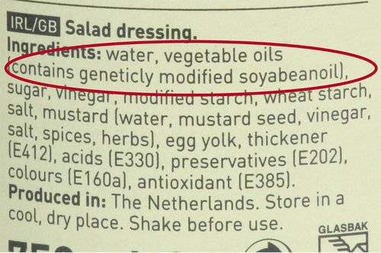
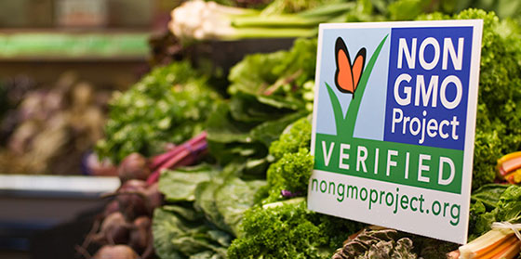
نمونه هایی از بر چسب های مرتبط با محصولات دستکاری شده ژنتیکی
(GMO Labeling)

Slide 16
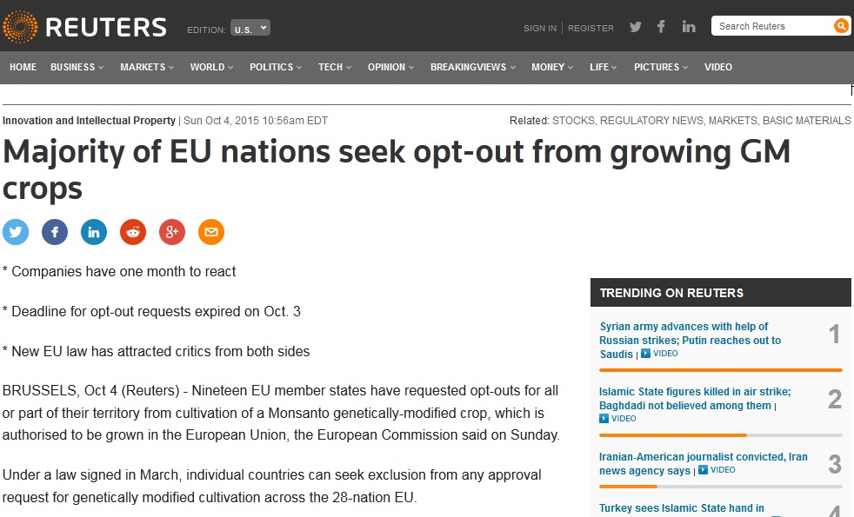
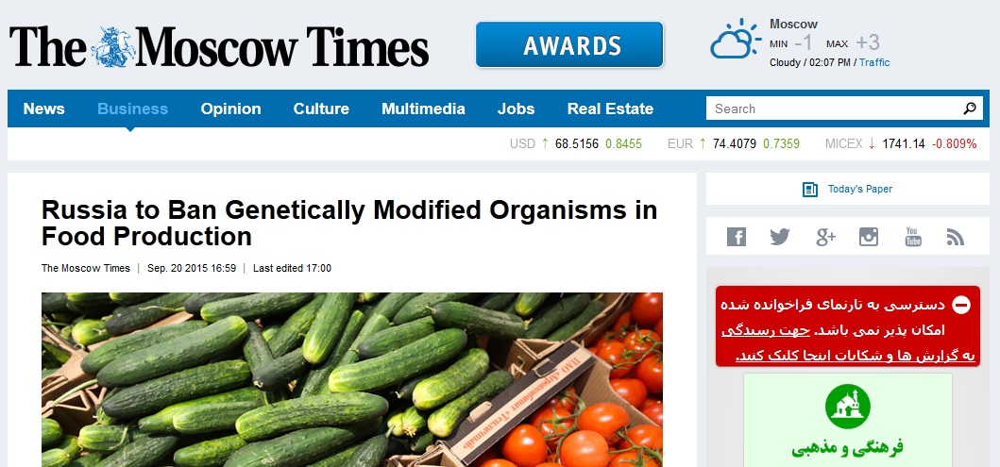
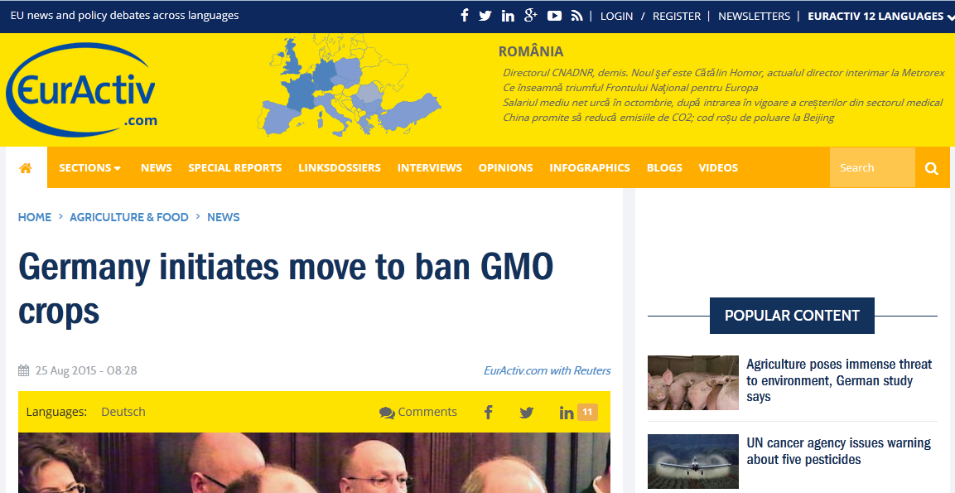
The 19 requests are from Austria, Belgium for the Wallonia region, Britain for Scotland, Wales and Northern Ireland, Bulgaria, Croatia, Cyprus, Denmark, France, Germany, Greece, Hungary, Italy, Latvia, Lithuania, Luxembourg, Malta, the Netherlands, Poland and Slovenia.

Slide 17
الزامات محصولات دستکاری شده ژنتیکی در کشور
ورود سازمان استاندارد به بحث ایمنی زیستی و تعیین استاندارد ها و شاخص های ایمنی زیستی در جهت تولید این محصولات در کشور.
تشکیل و تاسیس یک مرکز تخصصی ارزیابی مخاطرات ایمنی زیستی و سلامت غذایی بی طرف و فاقد منافع که دارای قدرت فرا سازمانی و فرا دستگاهی داشته باشد.
تجهیز زیر ساخت مراکز تحقیقاتی وآزمایشگاهی مرتبط با بحث ایمنی زیستی.
تربیت نیروی متخصص در زمینه ایمنی زیستی کشور.
تاسیس رشته های تخصصی چون ایمنی زیستی و زیست فناوری محیط زیست.
انجام تحقیقات تخصصی و پایان نامه های دانشجویی ایمنی زیستی در مراکز تحقیقاتی مرتبط.
بازنگری قانون و نگارش مجدد آن توسط افرادی که دغدغه تولید این محصولات را نداشته باشند و حفظ سلامت جامعه، محیط زیست و حقوق مصرف کننده جزو اولویت های آنان باشد.
تدوین دستور العمل اجرایی برای سازمان های درگیر همچون اداره گمرکات کشور.
ورود سایر دستگاه های نظارتی و امنیتی به بحث ایمنی زیستی همچون سازمان پدافند غیر عامل که بتواند در تصمیمات کلان در این حوزه اعمال نظر کنند.

Slide 18
ابلاغیه رهبر انقلاب اسلامی در خصوص سیاستهای کلی محیط زیست
برخی از مفاد مرتبط با بحث محصولات دستکاری شده ژنتیکی
4- پيشگيري و ممانعت از انتشار انواع آلودگي‌هاي غيرمجاز و جرم‌انگاري تخريب محيط زيست و مجازات مؤثر و بازدارنده آلوده كنندگان و تخريب كنندگان محيط زيست و الزام آنان به جبران خسارت.
6- تهيه اطلس زيست‌بوم كشور و حفاظت، احياء، بهسازي و توسعه منابع طبيعي تجديد پذير (مانند دريا، درياچه، رودخانه، مخزن سدها، تالاب، آبخوان زيرزميني، جنگل، خاك، مرتع و تنوع زيستي بويژه حيات وحش) و اعمال محدوديت قانونمند در بهره‌برداري از اين منابع متناسب با توان اكولوژيك (ظرفيت قابل تحمل و توان بازسازي) آنها بر اساس معيارها و شاخص‌هاي پايداري، مديريّت اكوسيستم‌هاي حساس و ارزشمند (از قبيل پارك‌هاي ملّي و آثار طبيعي ملّي) و حفاظت از منابع ژنتيك و ارتقاء آنها تا سطح استانداردهاي بين‌المللي.
8- گسترش اقتصاد سبز با تأكيد بر:
1ـ8 ـ صنعتِ كم كربن، استفاده از انرژي‌هاي پاك، محصولات كشاورزي سالم و ارگانيك و مديريّت پسماندها و پساب‌ها با بهره‌گيري از ظرفيّت‌ها و توانمندي‌هاي اقتصادي، اجتماعي، طبيعي و زيست محيطي.
13- ارتقاء مطالعات و تحقيقات علمي و بهره‌مندي از فناوري‌هاي نوآورانه زيست محيطي و تجارب سازنده بومي در زمينه حفظ تعادل زيست بوم‌ها و پيشگيري از آلودگي و تخريب محيط زيست.
14ـ گسترش سطح آگاهي، دانش و بينش زيست محيطي جامعه و تقويت فرهنگ و معارف دينی مشاركت و مسؤوليت‌پذيري اجتماعي بويژه امر به معروف و نهي از منكر براي حفظ محيط زيست در تمام سطوح و اقشار جامعه.

